Slide 1
Муниципальное бюджетное дошкольное образовательное учреждение «Детский сад №49 «Лесная сказка» г. Йошкар-Олы»
Спортивно-развлекательная игра
«Школа дорожных наук»
Воспитатель: Павлова Ксения Валерьевна
2024 г.

Slide 2
Задачи:
Образовательные задачи:
закрепить правила пользования общественным транспортом;
закрепить знания об опасностях, которые ждут детей на улице;
закрепить знания детей о сигналах светофора;
Закрепить умение различать и понимать значения некоторых дорожных знаков.
Развивающие задачи:
продолжать развивать умение классифицировать виды транспорта;
формировать внимательность, наблюдательность при выполнении задания;
развивать логическое мышление.
Воспитательные задачи:
воспитывать у детей уважительное отношение к правилам дорожного движения и желание следовать им;
воспитывать культуру поведения с целью предупреждения детского дорожно-транспортного травматизма;
воспитывать умение внимательно слушать, не перебивать, дополнять и исправлять ошибки своих товарищей.

Slide 3


Slide 5
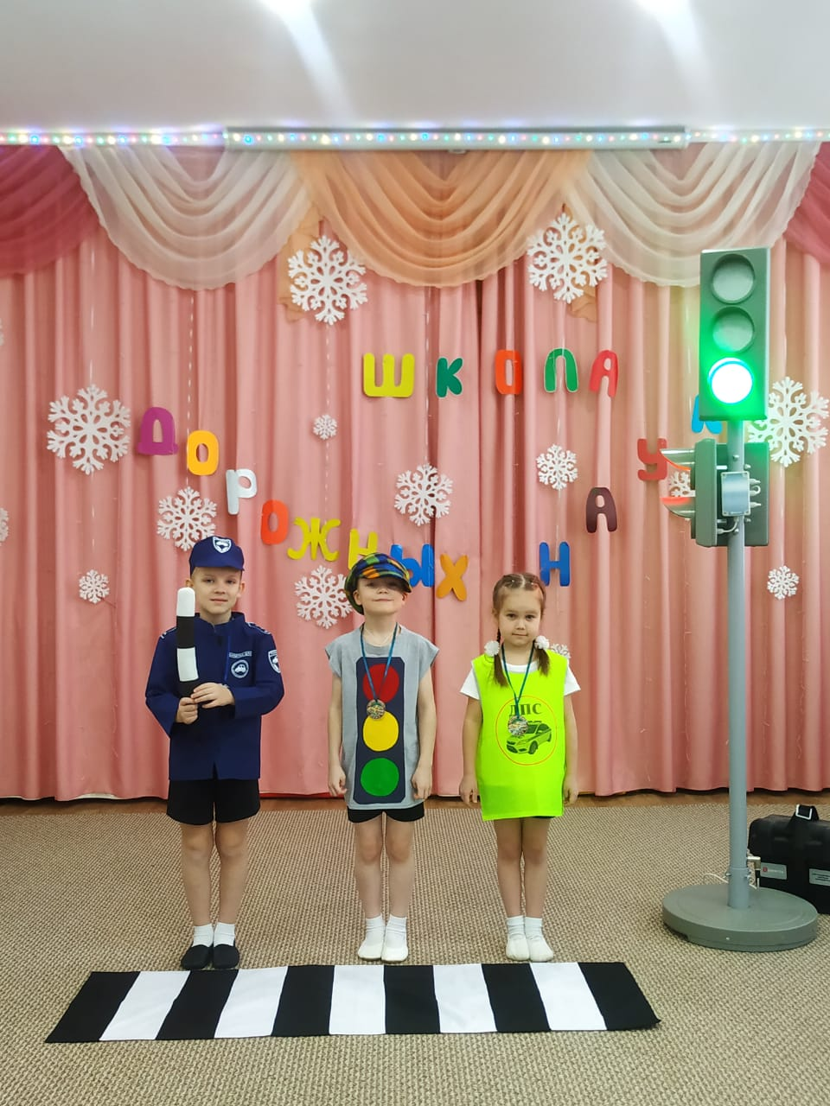
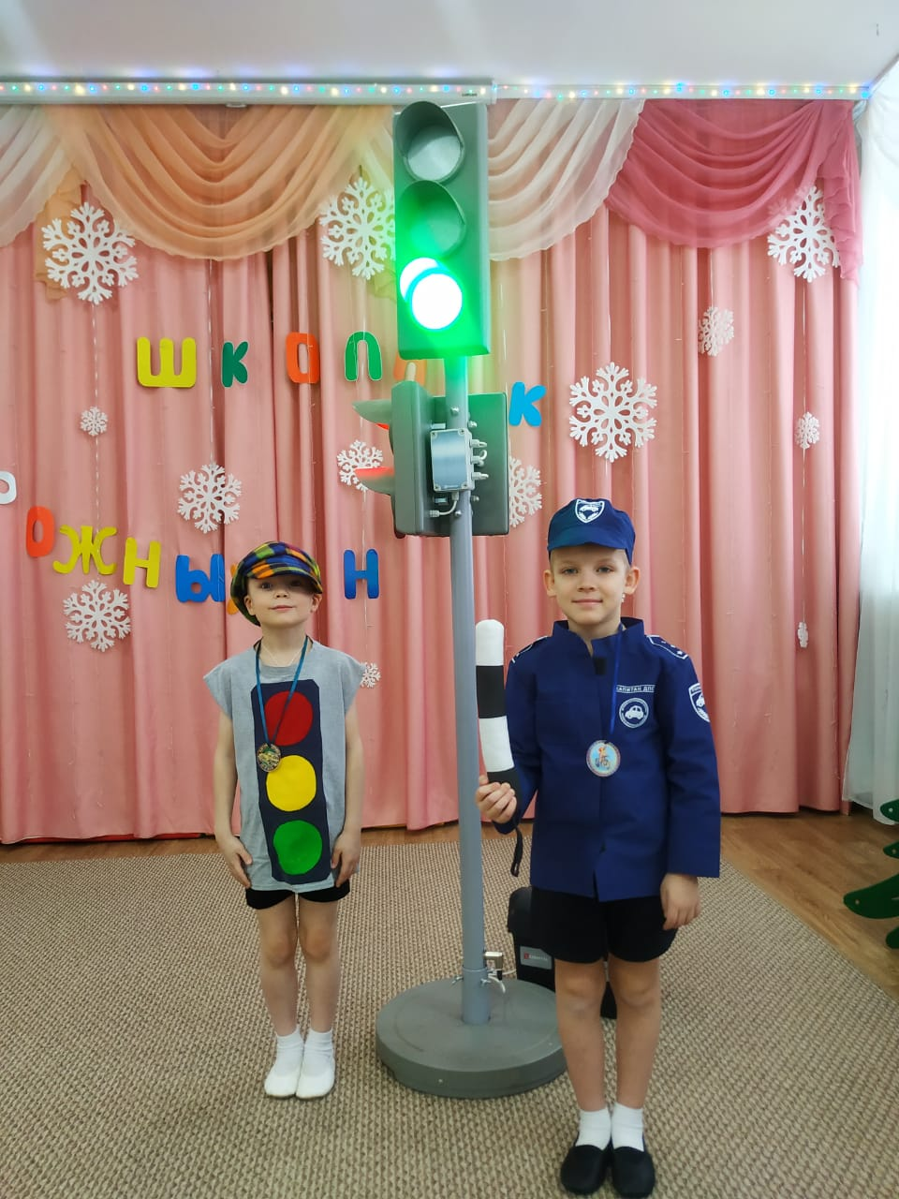

Slide 7
Спасибо за внимание

